Slide 1
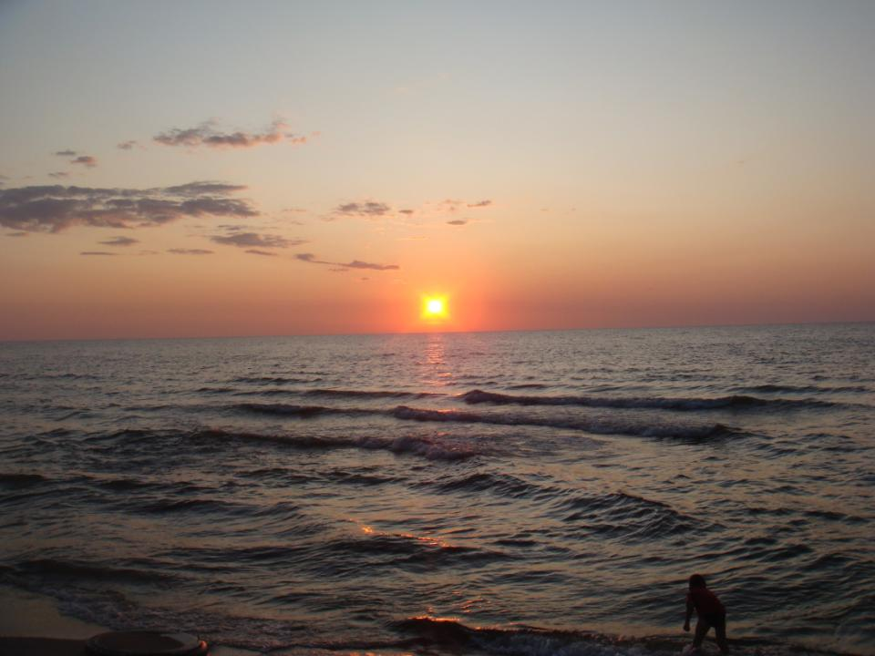
Путешествие в западную Россию
Логин br1048
Пароль b802fedc
Команда «39 Регион»

Slide 2
Калининградская область
Калининградская область является самым западным регионом Российской Федерации, входящим в состав Северо-Западного федерального округа. Отделена от остальной России территорией других государств, но соединена морем и является, таким образом, полуэксклавом : на юге граничит с Польшей, на севере и востоке - с Литвой, на западе омывается водами Балтийского моря. Калининградская область богата своими особенностями и особенно достопримечательностями.

Slide 3
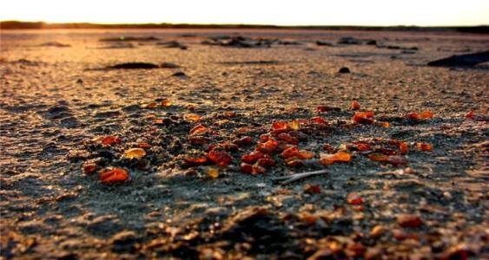
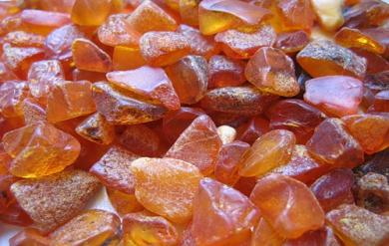
Янтарный край
Главной особенностью Калининградской области является крупное месторождение янтаря, добывающегося единственным в мире промышленным предприятием по добыче янтаря, находящимся в посёлке Янтарном. Залежи этого удивительного минерала составляют более 90 % разведанных мировых запасов. Янтарь является одним из символов города и Калининградской области, поэтому его упоминание можно встретить во многих названиях предприятий, организаций, культурных событий, продукции Калининградских производителей.

Slide 4
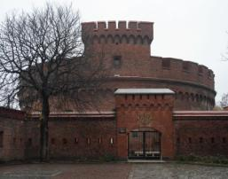
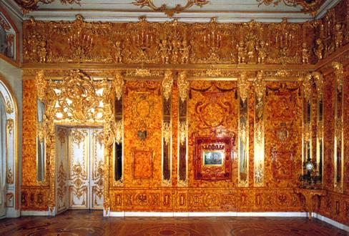
Древние легенды
Калининград - город древних загадок, берущих начало ещё со времён Тевтонского Ордена. Одной из таких многовековых тайн является исчезновение Янтарной комнаты, созданной в XVIII веке немецкими и датскими мастерами для прусского короля Фридриха I, затем подаренная Петру I. Тайна её исчезновения не разгадана до сих пор. Существует мно- жество версий её местонахождения, одной из которых является захоронение Янтарной комнаты на территории старого Кёнигсберга немецкими войсками. Узнать побольше о истории 8-го чуда света можно в Калининградском музее Янтаря- единственном в России музее одного минерала. В музее также собраны уникальные куски балтийского самоцвета и около
2 тыс. художественных изделий из него, в том числе и фрагменты восстановленной Янтарной комнаты.

Slide 5
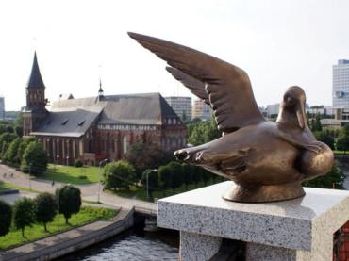
Остров Канта (Кнайпхофф)
Одним из необычных и загадочных мест является Остров Канта, ранее называвшийся Кнайпхофф. Остров расположен в центральной части города на одноименном острове реки Прегель, соединяющийся с городом 7-ю мостами. В Кёнигсберге существовала задача о 7-ми мостах: «как пройти по всем мостам, не проходя ни по одному из них дважды» , которую решил легендарный математик Леонард Эйлер. Он сумел доказать, что это невозможно. На острове расположен Кафедральный собор, являющийся историческим и культурным памятником города, вокруг которого находится парковая зона. Кафедральный собор был восстановлен после 2-ой Мировой войны. Является культурным центром, в котором находится Музей Собора и Музей Иммануила Канта- знаменитого философа, который похоронен в «профессорской усыпальнице» Собора в 1804 году.

Slide 6
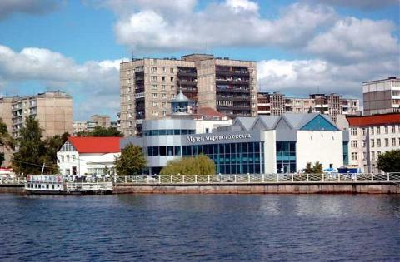
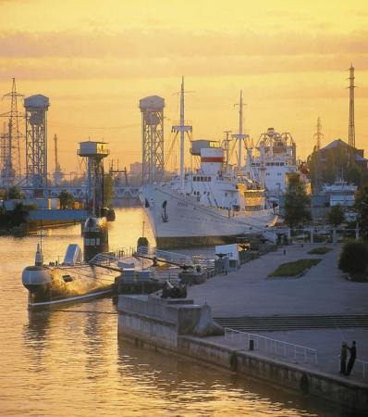
Музей Мирового Океана
Одним из уникальнейших музеев города является Музей Мирового океана- первый в России комплексный маринистический музей, расположенный в Калининграде. Имеет экспозиции, посвящённые судоходству, морской флоре и фауне, геологии и гидрологии мирового океана, маринистическую библиотеку и действующую экологическую станцию.
Посетитель может осмотреть музейные суда «Витязь», «Космонавт Виктор Пацаев», подводную лодку Б-413; познакомиться с коллекцией старинных пушек и якорей. Филиал музея — ледокол «Красин»- находится на вечной стоянке в Санкт-Петербурге.

Slide 7
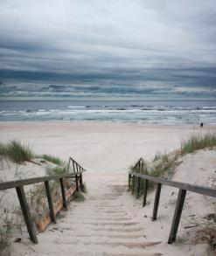
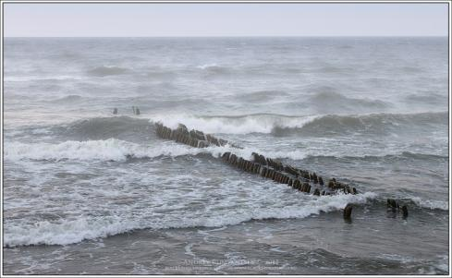
Навстречу пляжам Балтийского моря
Кто ни разу не был на Балтийском море, тот не может утверждать, что знает, что такое счастье. Виды Балтики, отличающиеся быстрой сменой пейзажей, не оставят равнодушными даже видавших виды путешественников.
Берег Балтийского моря издавна считается прекраснейшим в сравнении с берегами морей, расположенных в более мягком климате. Восхитительные закаты и неподражаемые рассветы. А кто сможет забыть виды бурлящего моря, неуправляемой стихии. Балтийское море настолько великолепно, что даже шторм делает его прекрасным.
Балтийского море является самым пресным из всех морей. Исключение составляет лишь Каспийское , но если учитывать, что Каспий – вовсе и не море, то первенство остается за Балтикой. Помимо прочего, пляжи Калининграда славятся своими грязевыми процедурами, носящими оздоровительный характер.

Slide 8
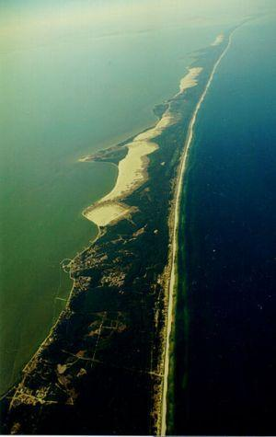
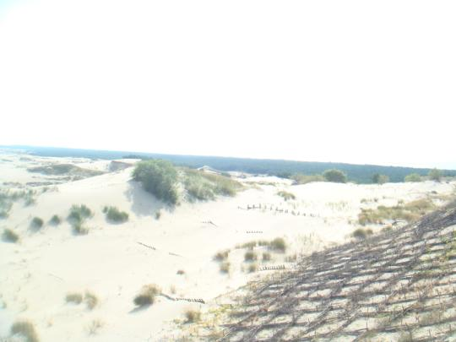
Куршская коса
Куршская коса- визитная карточка Калининградской области, излюбленное место отдыха калининградцев и гостей Янтарного края. Национальный Парк «Куршская коса»- самый маленький национальный парк России и одновременно один из самых посещаемых в стране. Сотни тысяч туристов ежегодно приезжают на полуостров для того, чтобы полюбоваться его уникальной природой, узнать о культурном наследии его жителей, отдохнуть и набраться сил.

Slide 9
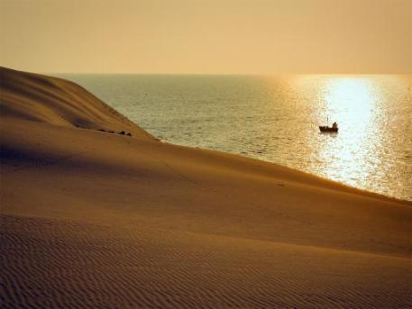
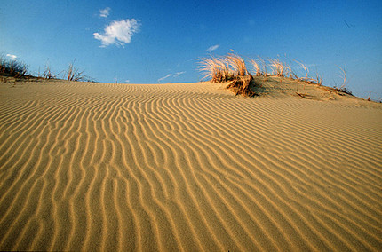
Дюна Эфа
Дюна Эфа- одна из самых высоких подвижных дюн Куршской косы, ее высота над уровнем моря- 64 м. Она была названа по фамилии дюнного инспектора – Франца Эфа. Он в свое время руководил работами по восстановлению леса и закреплению извечно двигающихся дюнных песков Куршской косы, которые не раз угрожали расположенному неподалеку поселку Пиллькоппен (сегодня Морское). В честь его на вершине дюны Петш был поставлен памятный гранитный блок, который до наших дней не сохранился.
«Высота Эфа»- самый популярный среди туристов экологический маршрут, проходящий вдоль юго-западного склона дюны Ореховая.

Slide 10
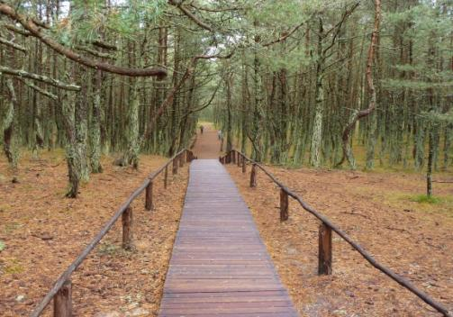
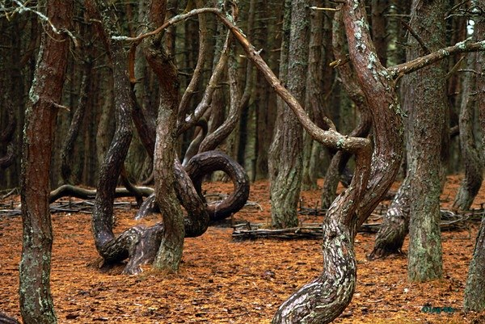
Танцующий лес
Маршрут знакомит с участком необычного соснового леса, посаженного в начале 60-х гг. на дюне Круглой (Рундерберг) в окрестностях поселка Рыбачий. Танцующий лес- это уникальное природное явление. Сосны в этом лесу изгибаются в причудливых "позах", как будто в танце. Некоторые стволы даже свиты в кольцо. Считается, что если человек пролезет сквозь такое кольцо, загадав желание, то оно сбудется. Другое поверье гласит, что места, где стволы образуют такие кольца, - это границы положительной и отрицательной энергии. И если проползти через кольцо с правильной стороны, то продлишь жизнь на год.
Причины такого аномального строения деревьев до сих пор точно не установлены. Среди версий- и воздействие ветра, от которого деревья клонятся и выгибаются; и повреждения от насекомых нападающих на молодые сосны и повреждающих побеги; и даже "турбулентный энерговорот".

Slide 11
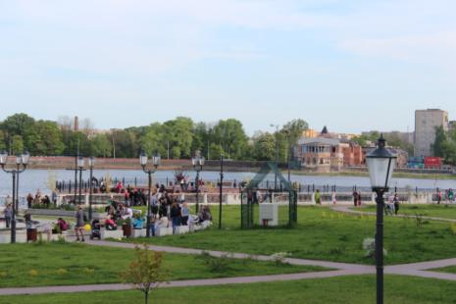
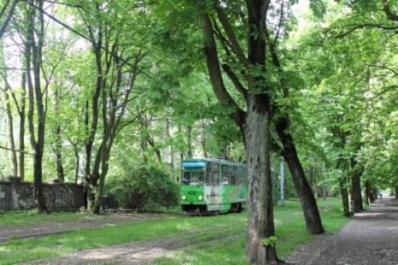
Калининградская область, безусловно, отличается своей красотой и индивидуальностью, доставшихся нам от старого Кёнигсберга. Достопримечательностей настолько много, что обо всех не рассказать- нужно просто побывать здесь и насладиться атмосферой тихого города.
Стоит хоть немного узнать о захватывающей истории и судьбе города, как становишься маленькой частичкой этого прекрасного мира. Вам определенно стоит посетить Калининград!

Slide 12
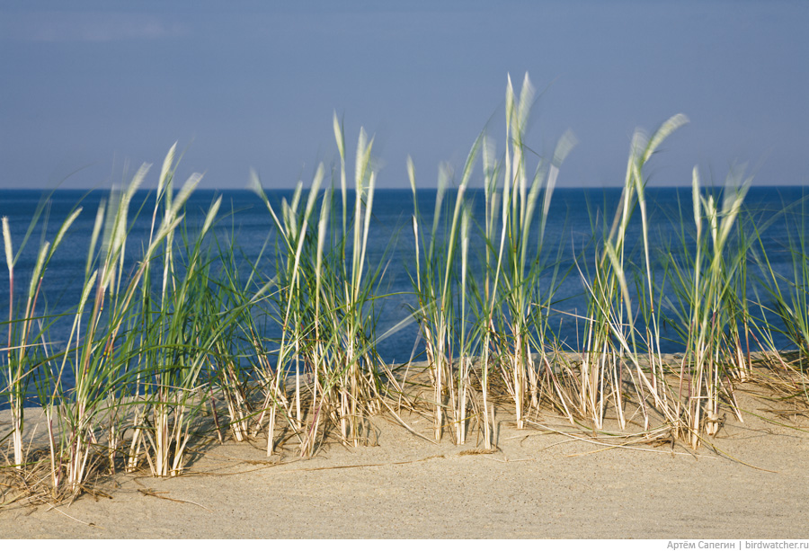
Мы очень надеемся, что Вам понравилась наша презентация, и Вы за неё проголосуете!

